Slide 1
홈페이지 만들기
Django기반 python활용
Made By 김승현

Slide 2
목 차
홈페이지 화면 & 기능 구상
홈페이지 화면 구현

Slide 3
1) 홈페이지 화면 & 기능 구상
디즈니 애니메이션 관련 컨텐츠를 올리는 블로그

Slide 4
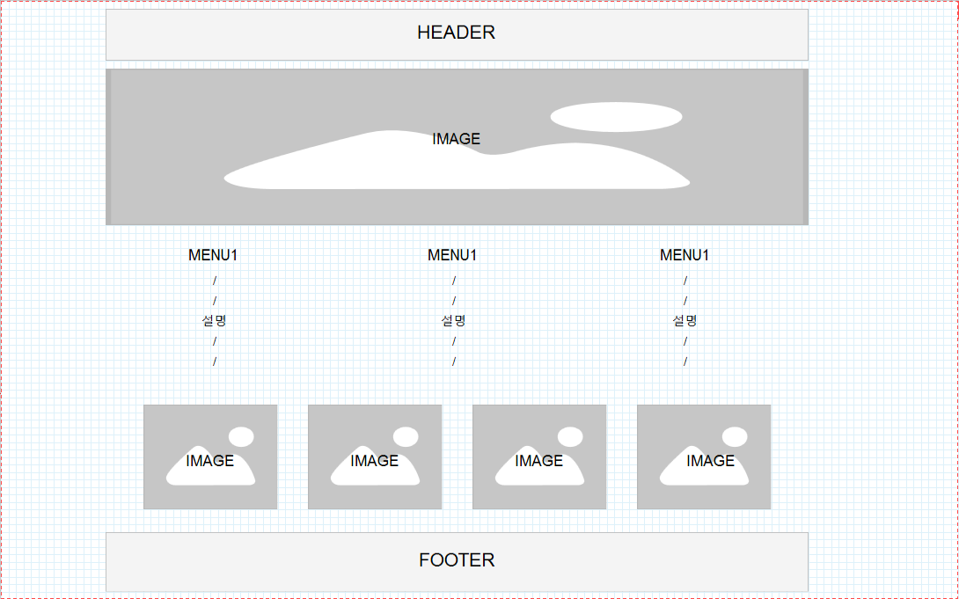
1) 홈페이지 구상_화면
* Proto now 프로그램 사용
* 홈페이지 main화면을 간략하게 구상

Slide 5
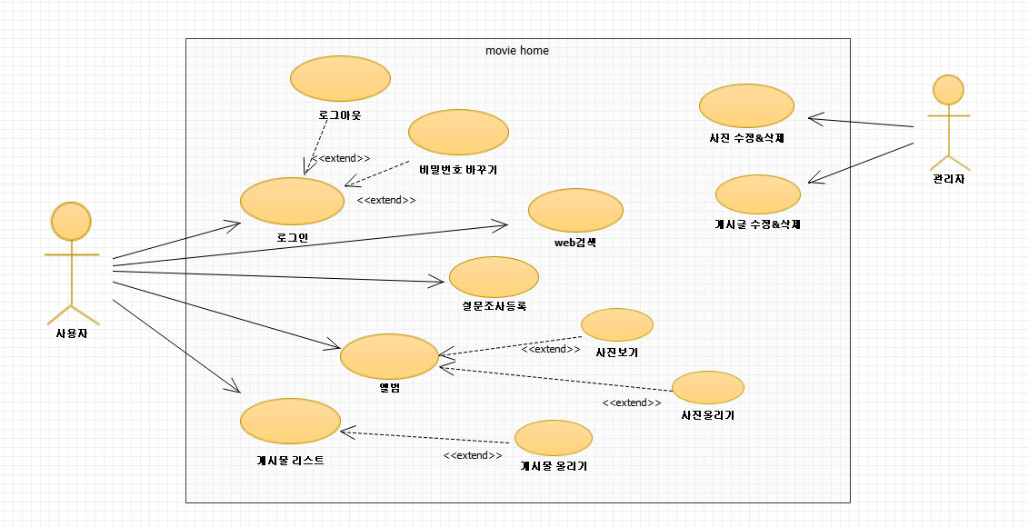
1) 홈페이지 구상_기능
* SINVAS UML프로그램 사용
* 홈페이지에 필요한 기능 구상

Slide 6
2) 홈페이지 화면 구현

Slide 7
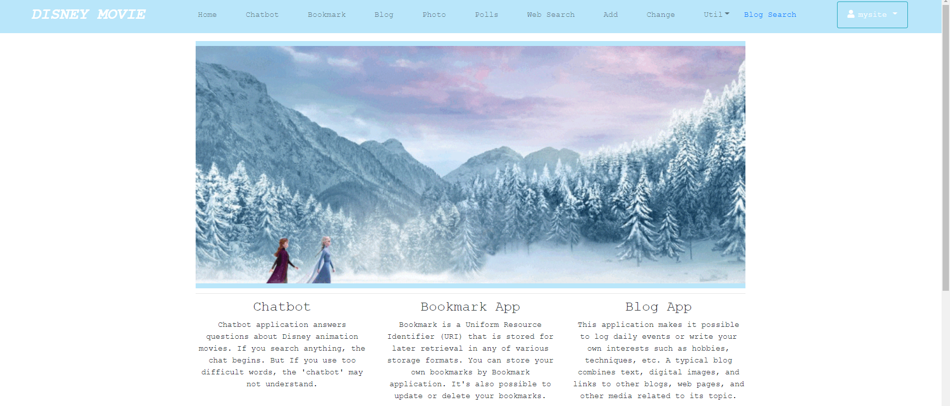
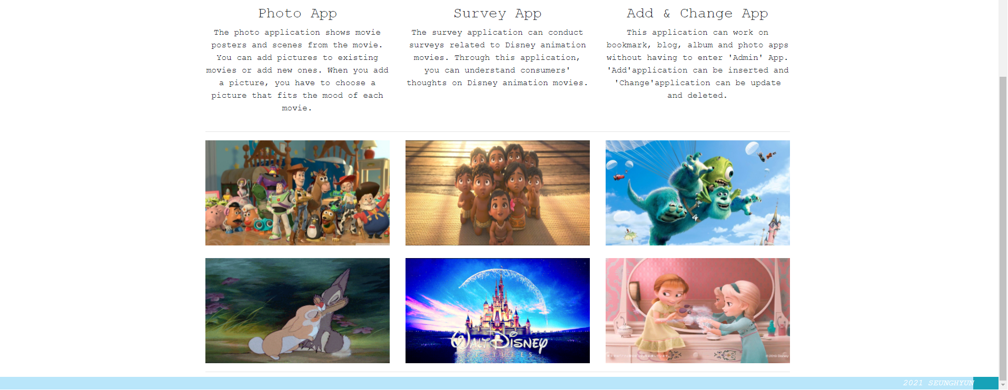
2) 홈페이지 화면 구현
* Header 기능 소개
- Home : Main Page로 이동함
- Chat bot : 인공지능활용 서비스 봇
- Bookmark : url List
- Blog : 게시글올리기
- Photo : 사진 올리기
- Polls : 설문조사
- Web Search : 크롤링 활용 네이버 검색
- Add : bookmark/post/album/photo 등록
- Change : bookmark/post/album/photo 수정
- Util : 관리자 계정 / 게시물 전체 확인
- Blog Search : 홈페이지 검색기능

Slide 8
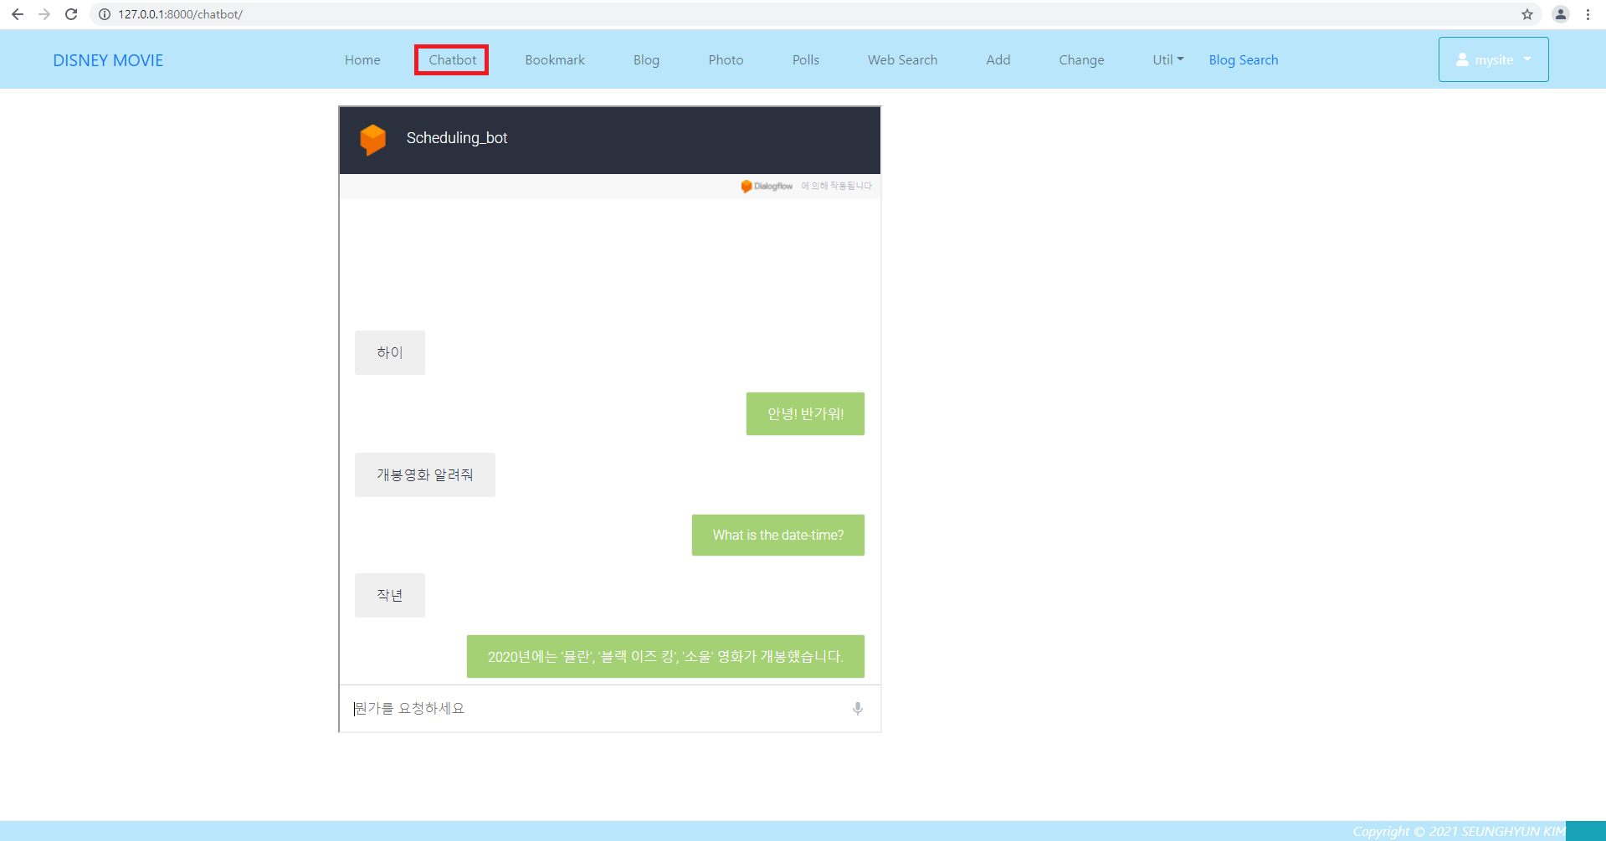
2) 홈페이지 화면 구현
사용자
* 구글 Chatbot Builder활용 * 사용자가 물어볼 질문들을 미리 학습시킴

Slide 9
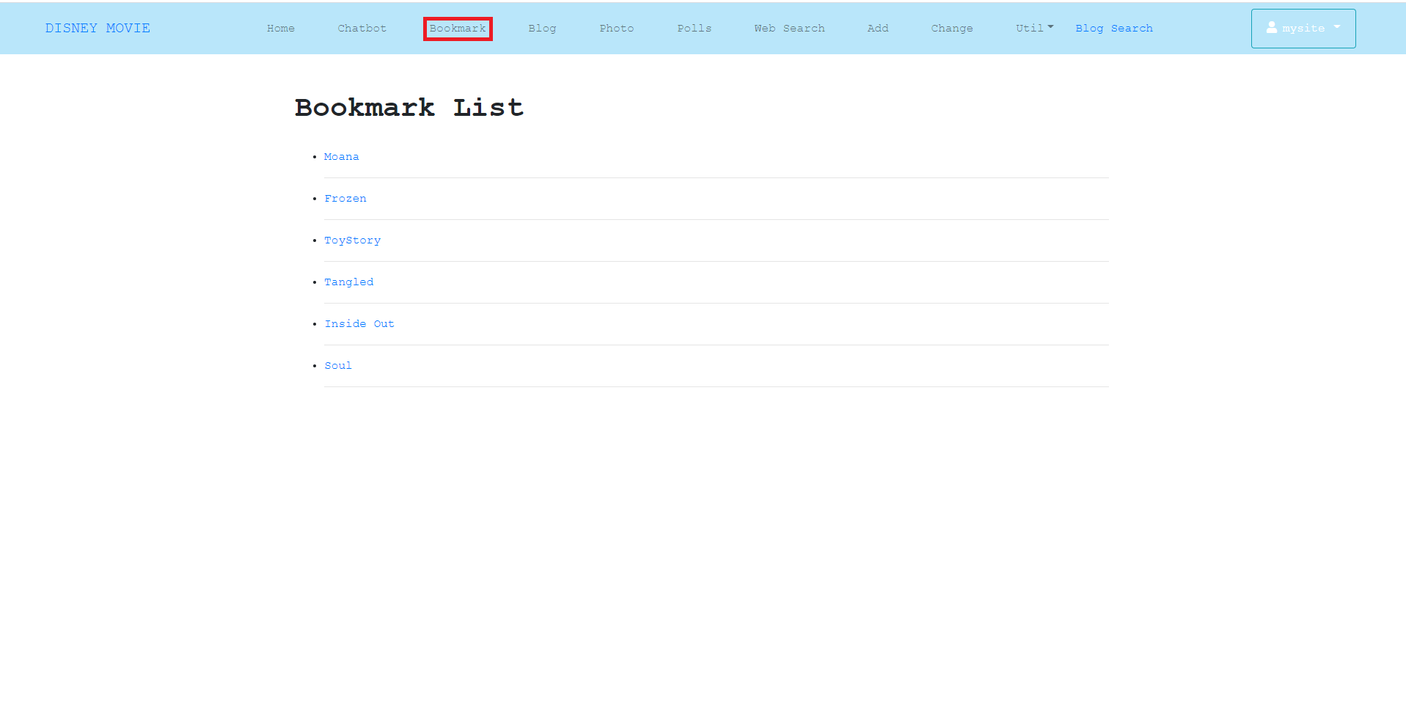
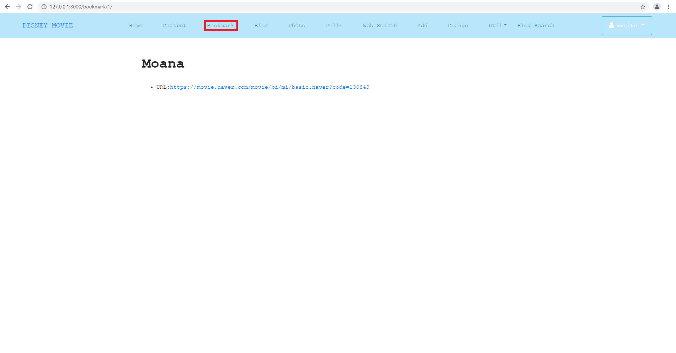
2) 홈페이지 화면 구현
* 사용자가 등록한 북마크 목록
* 클릭하면 해당 페이지로 이동

Slide 10
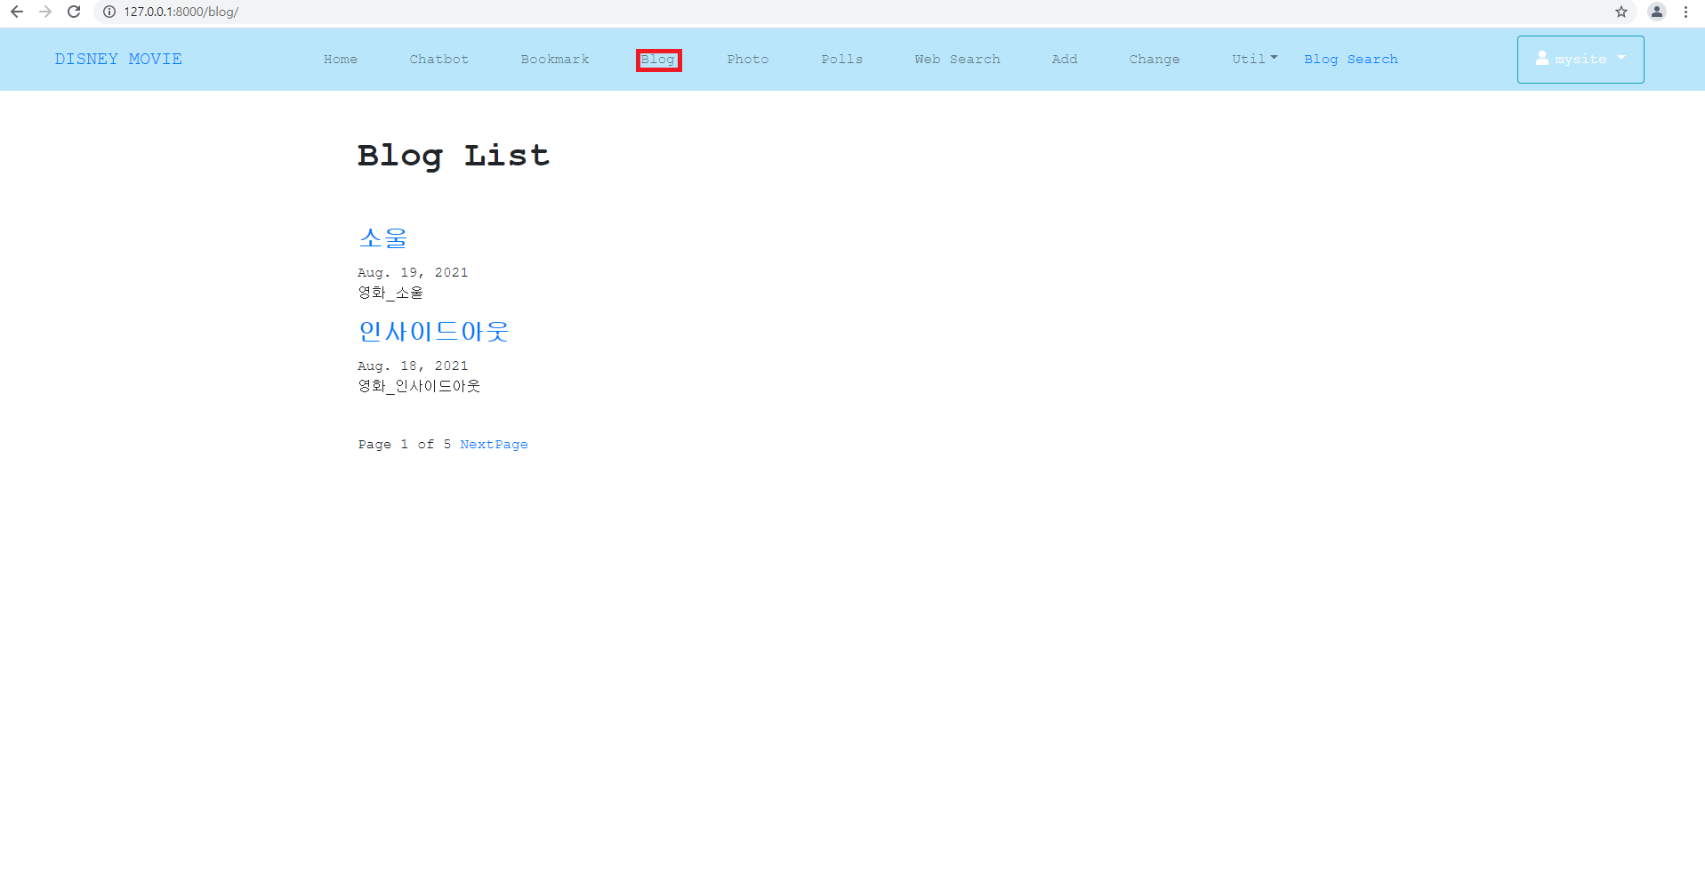
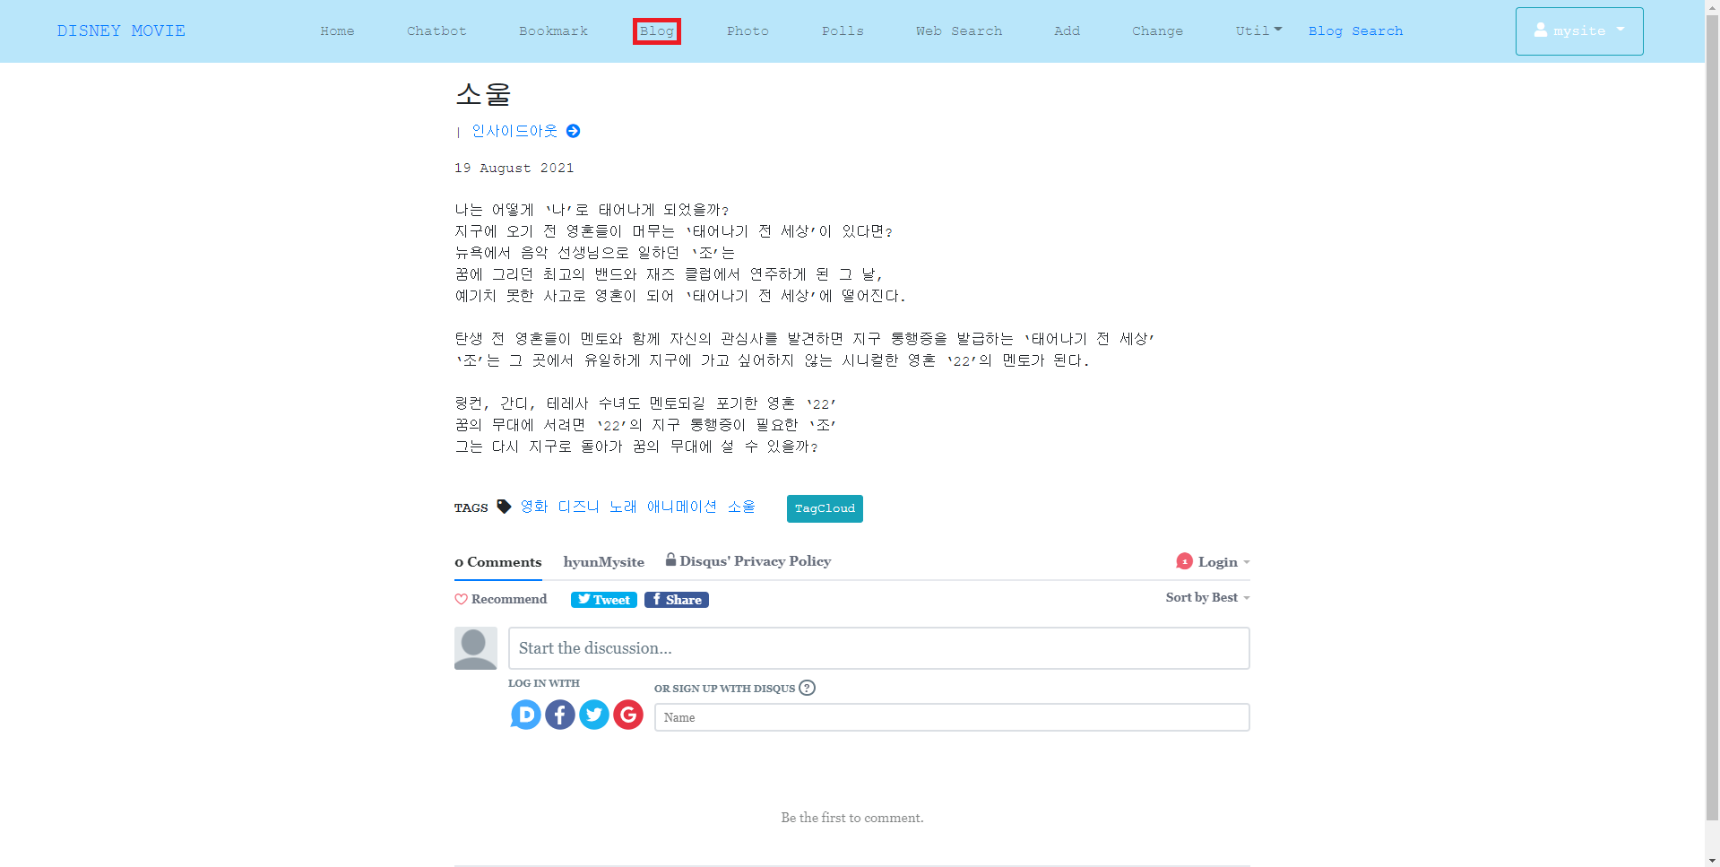
2) 홈페이지 화면 구현
* 사용자가 등록한 게시물 list * 2개씩 한 페이지로 보여짐
* 제목을 선택했을 때 보여지는 page

Slide 11
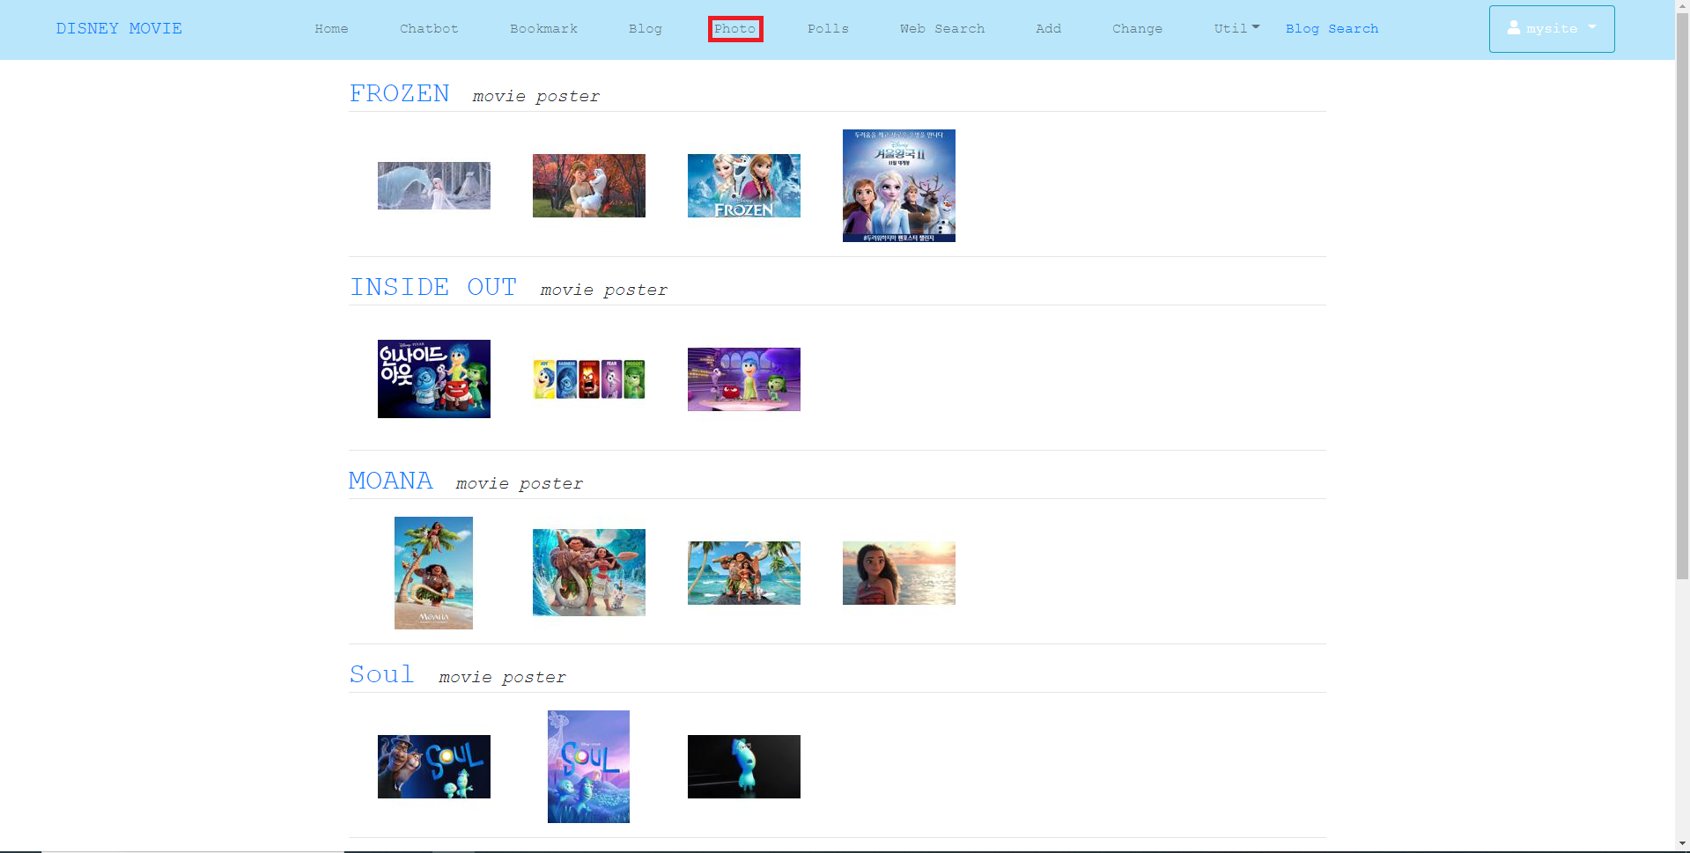
2) 홈페이지 화면 구현
* 사용자가 등록한 photo list * 사진이나 제목을 누르면 크게보기 가능

Slide 12
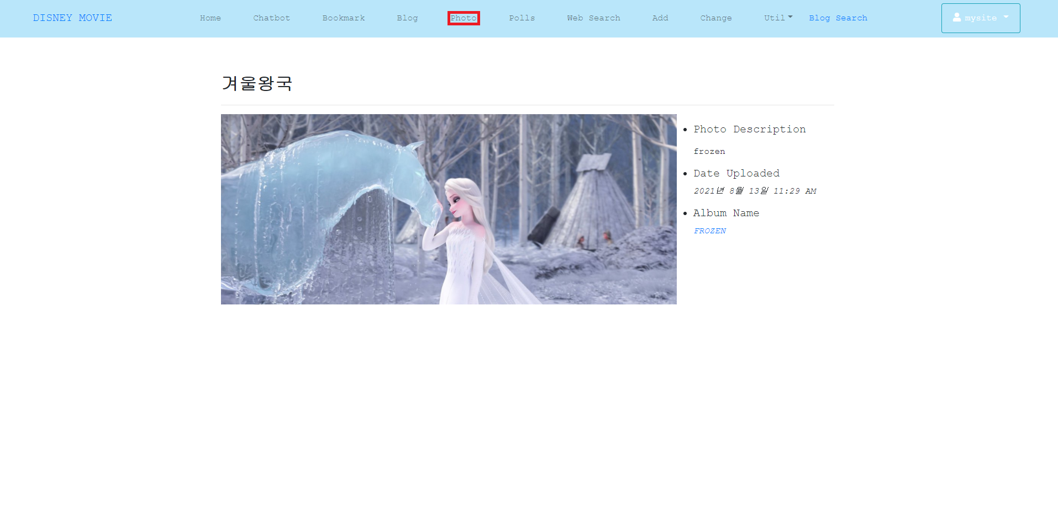
2) 홈페이지 화면 구현
* 사진을 눌렀을 때 보여지는 page

Slide 13
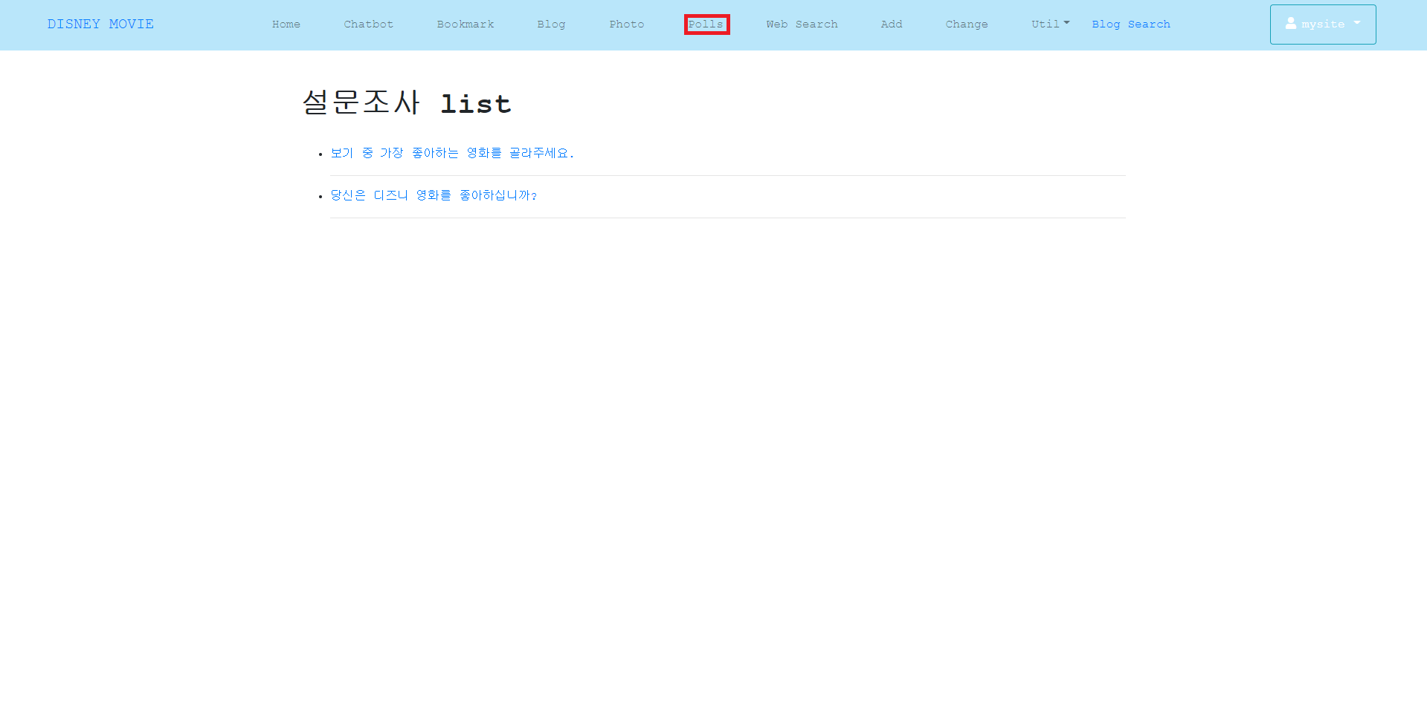
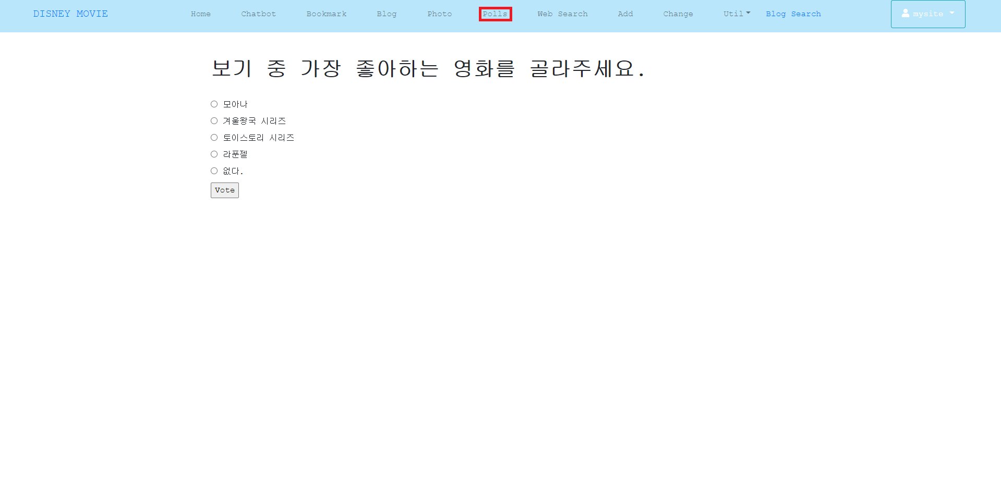
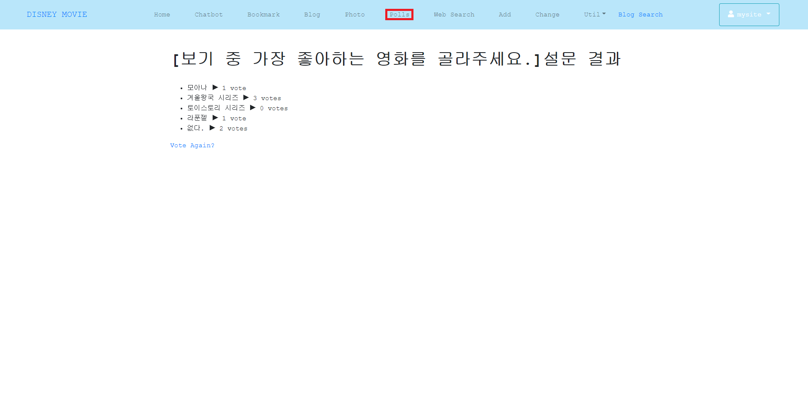
2) 홈페이지 화면 구현
* 사용자가 등록한 설문조사 list
* 질문을 누르면 해당 설문page로 이동 * 답을 누르고 vote를 누르면 결과 page로 이동

Slide 14
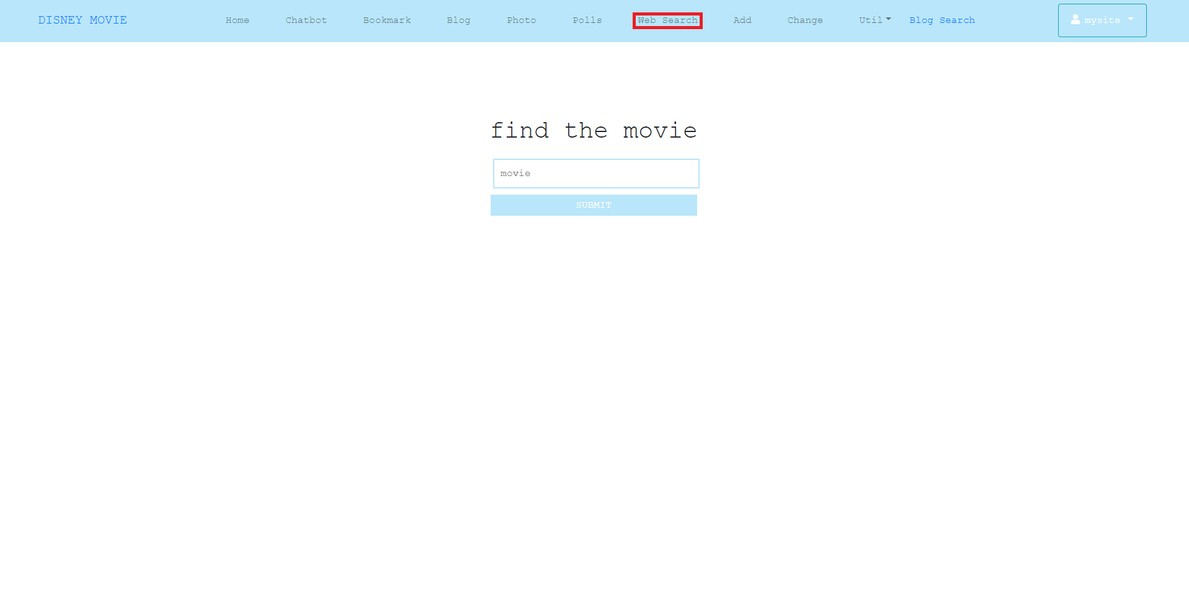
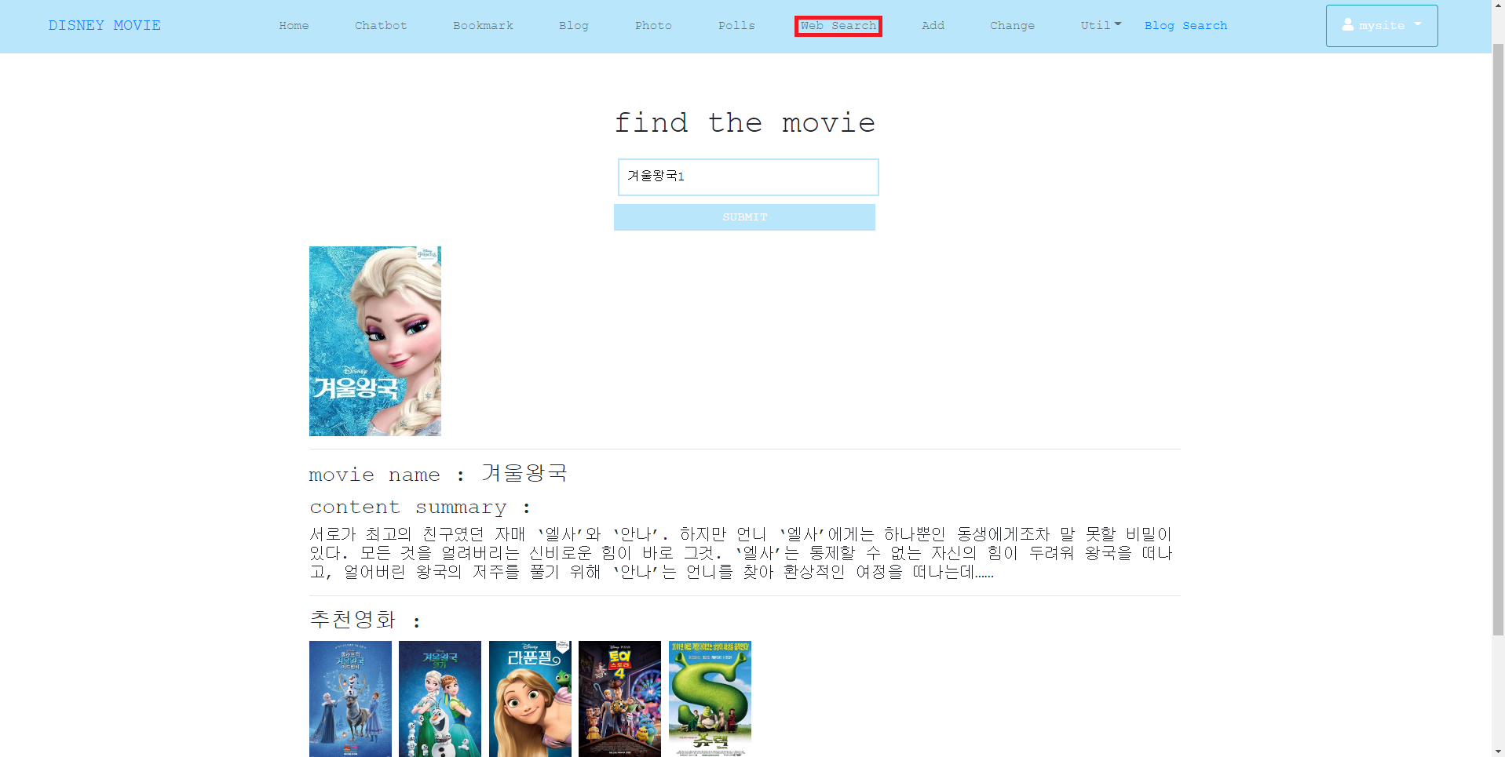
2) 홈페이지 화면 구현
* 네이버 영화검색 크롤링

Slide 15
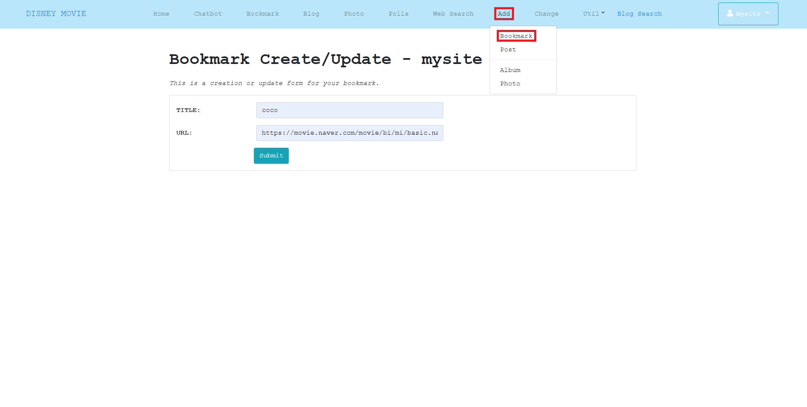
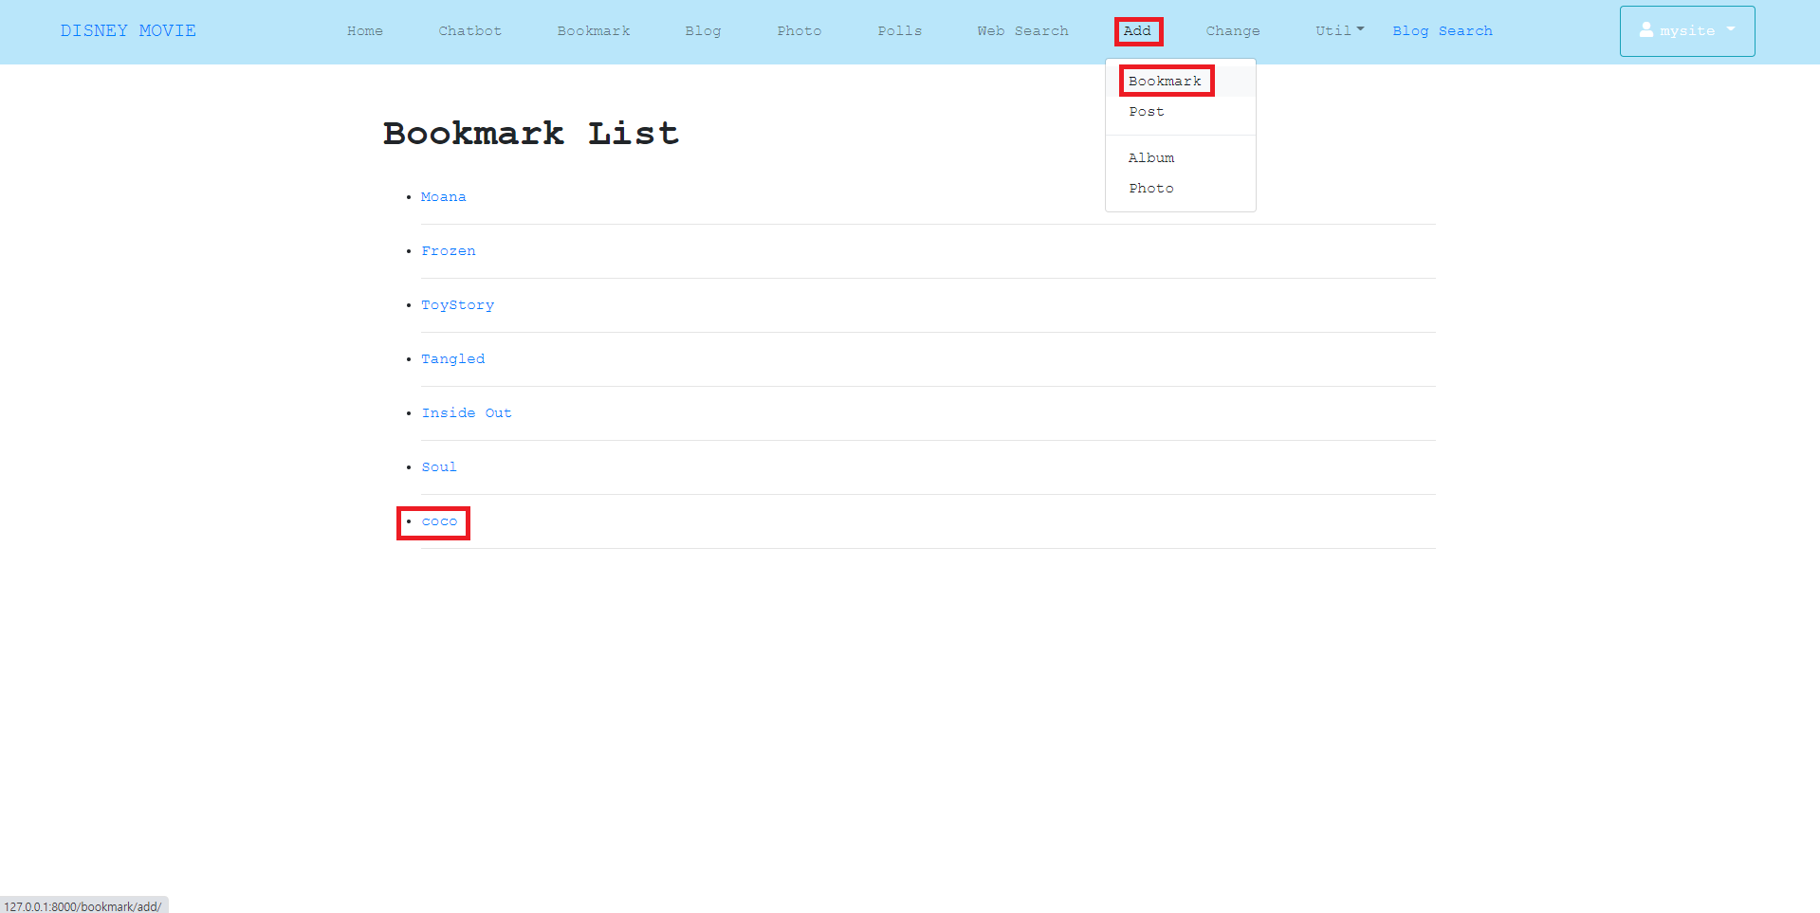
2) 홈페이지 화면 구현
* Bookmark 등록하기
등록완료

Slide 16
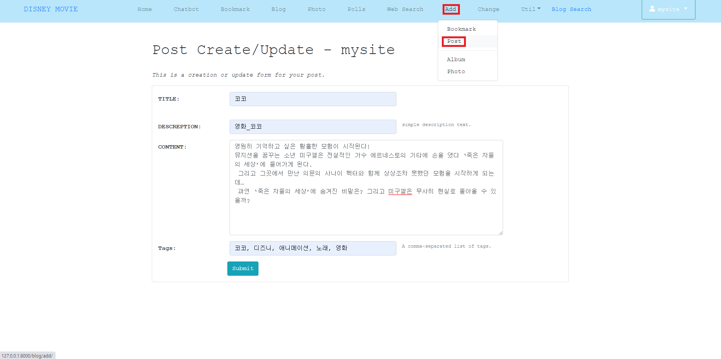
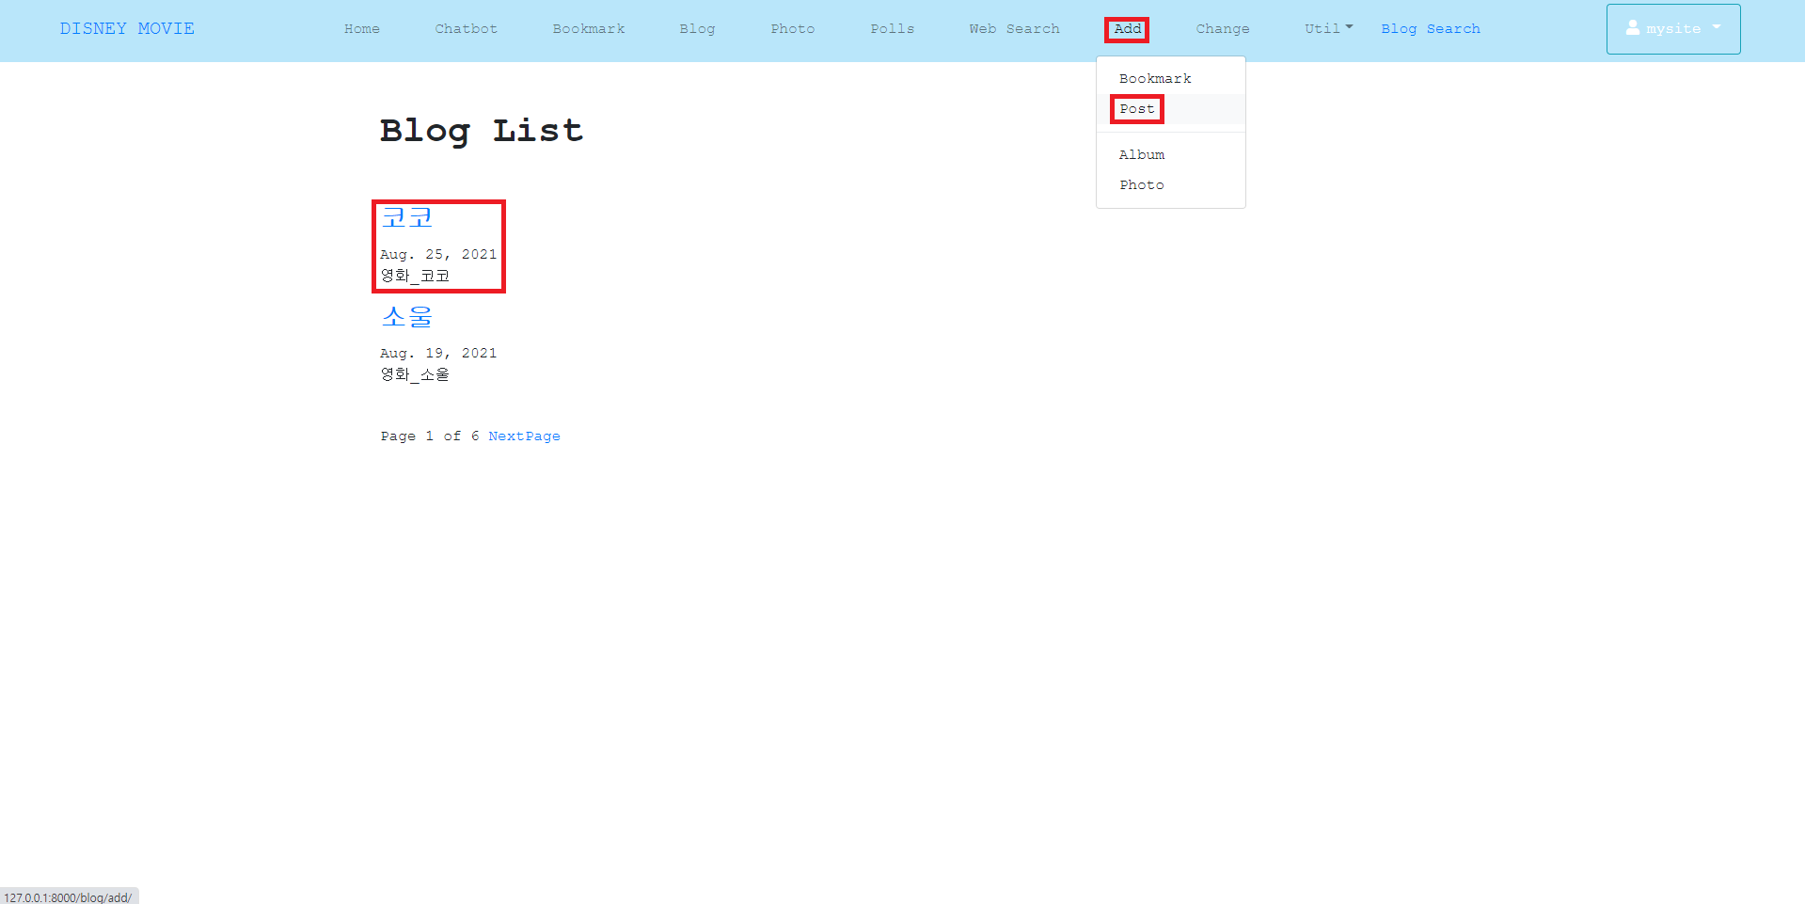
2) 홈페이지 화면 구현
* Post 등록하기
등록완료
등록완료

Slide 17
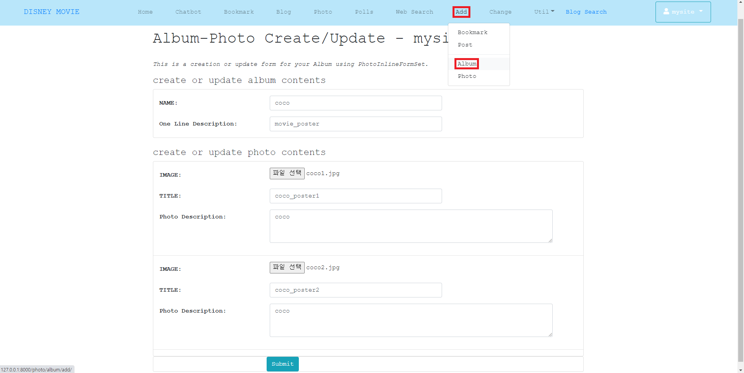
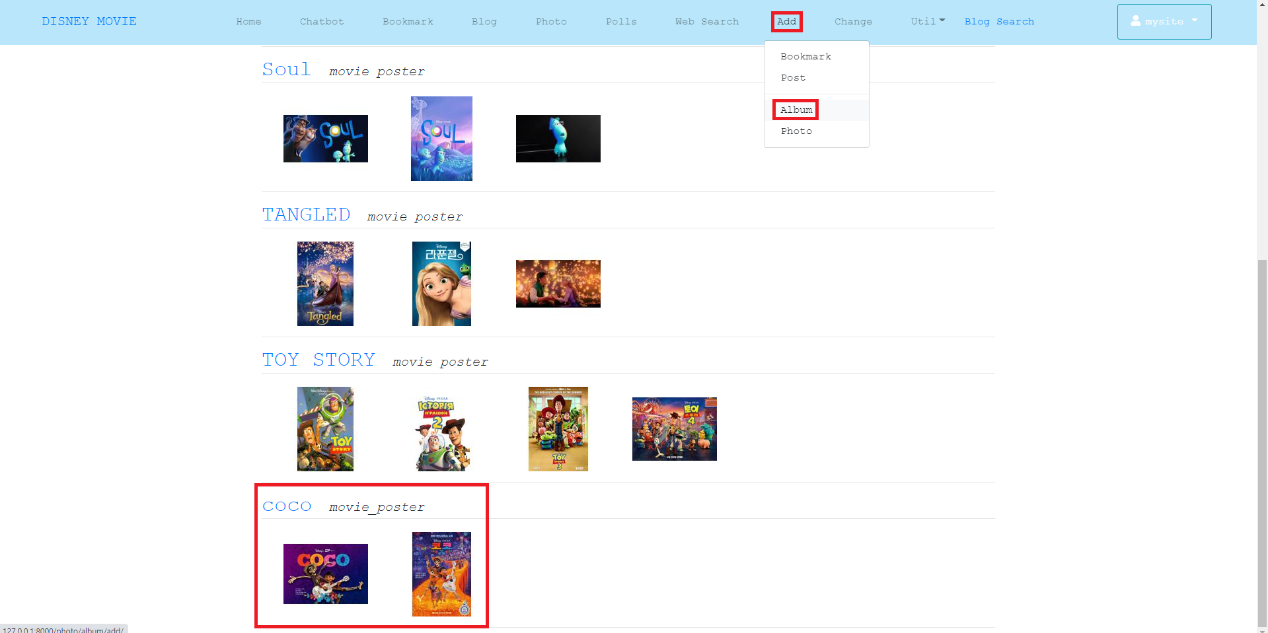
2) 홈페이지 화면 구현
* Album 등록하기
등록완료

Slide 18
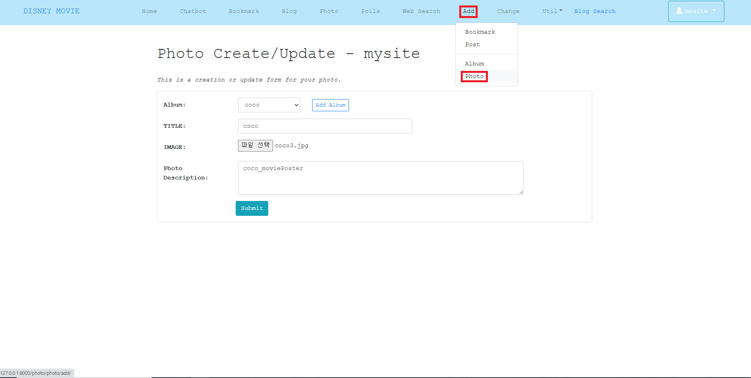
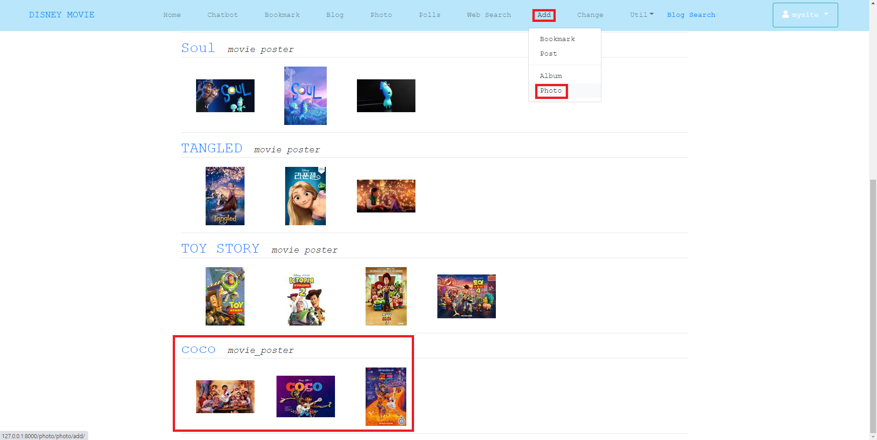
2) 홈페이지 화면 구현
* Photo 등록하기
등록완료
등록완료

Slide 19
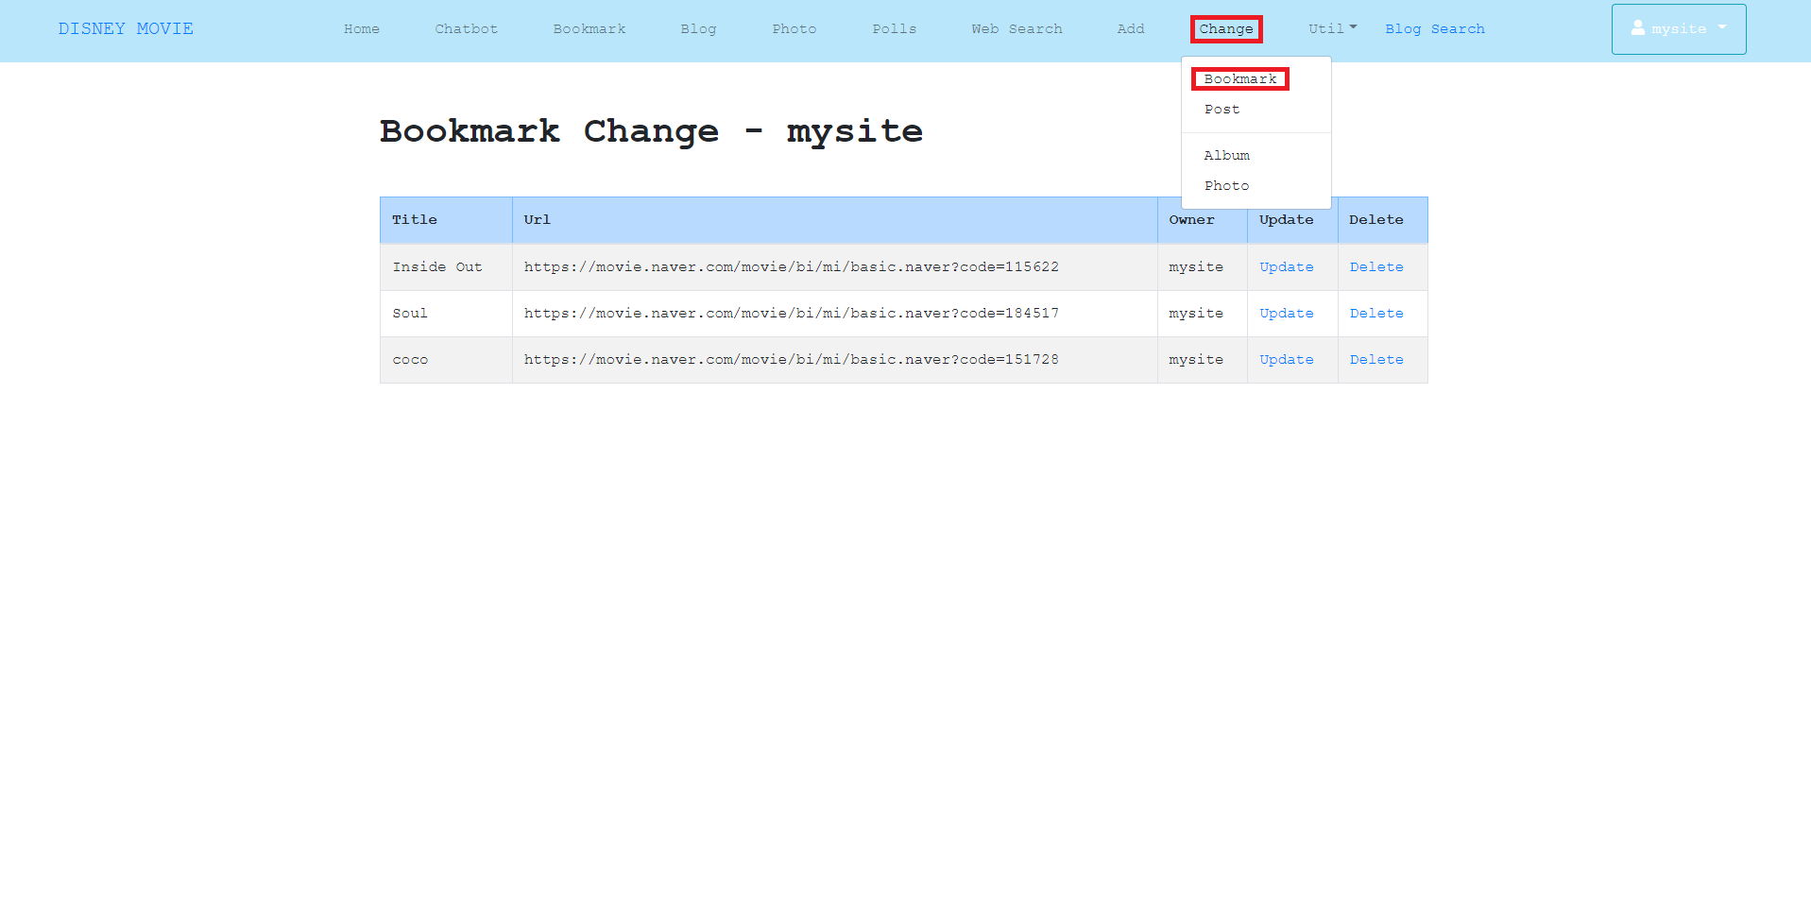
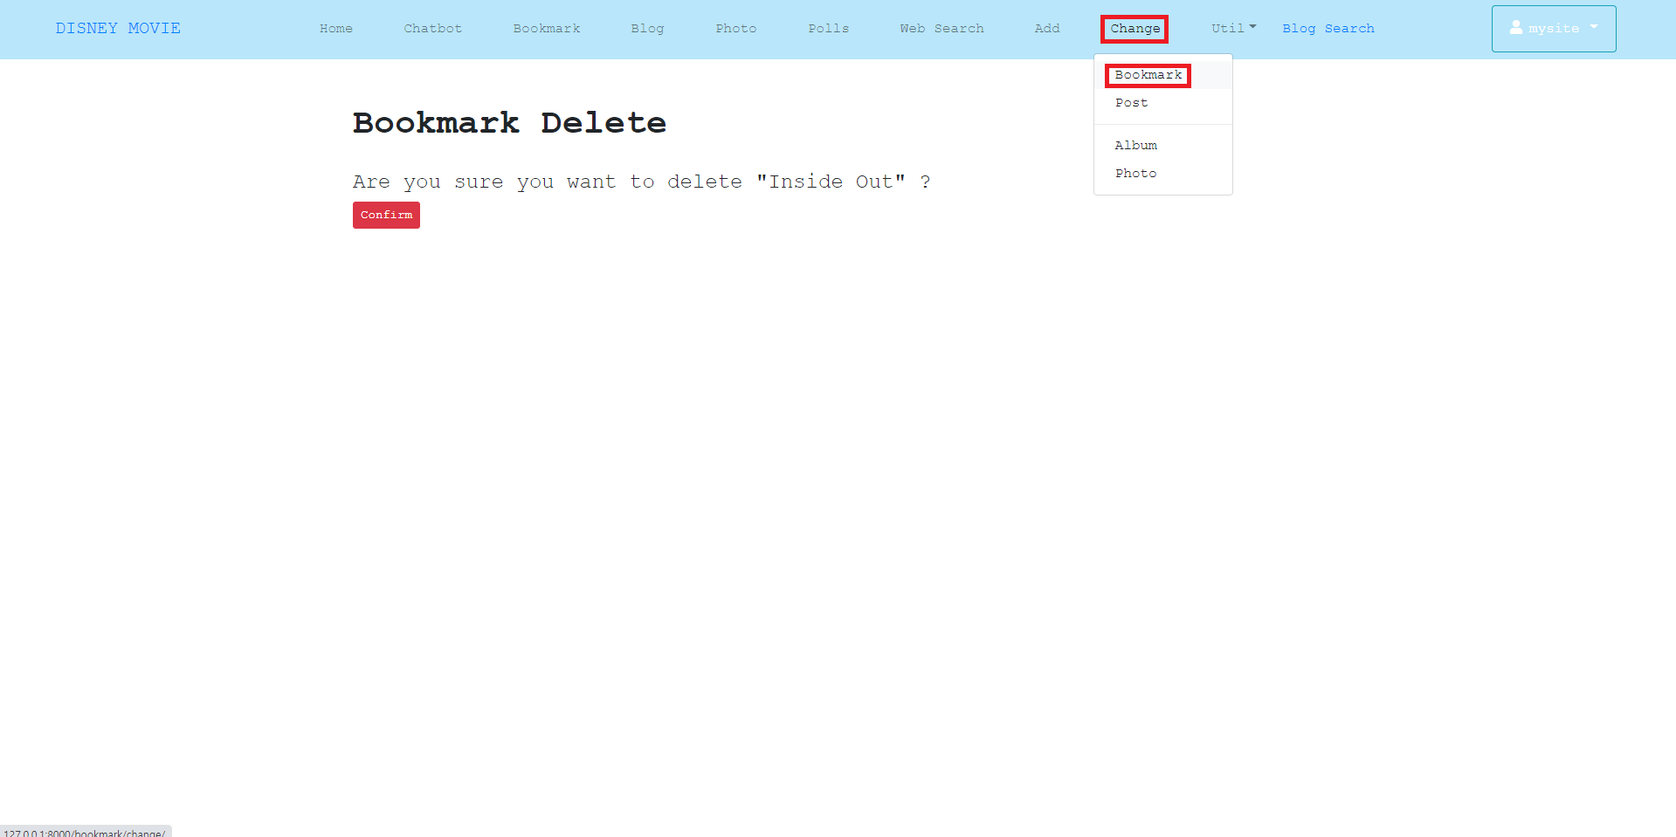
2) 홈페이지 화면 구현
* Change
* 4개의 메뉴 모두 list가 테이블 형식으로 표시되며 삭제 버튼을 눌렀을 때
아래page와 같은 화면이 나타난다.

Slide 20
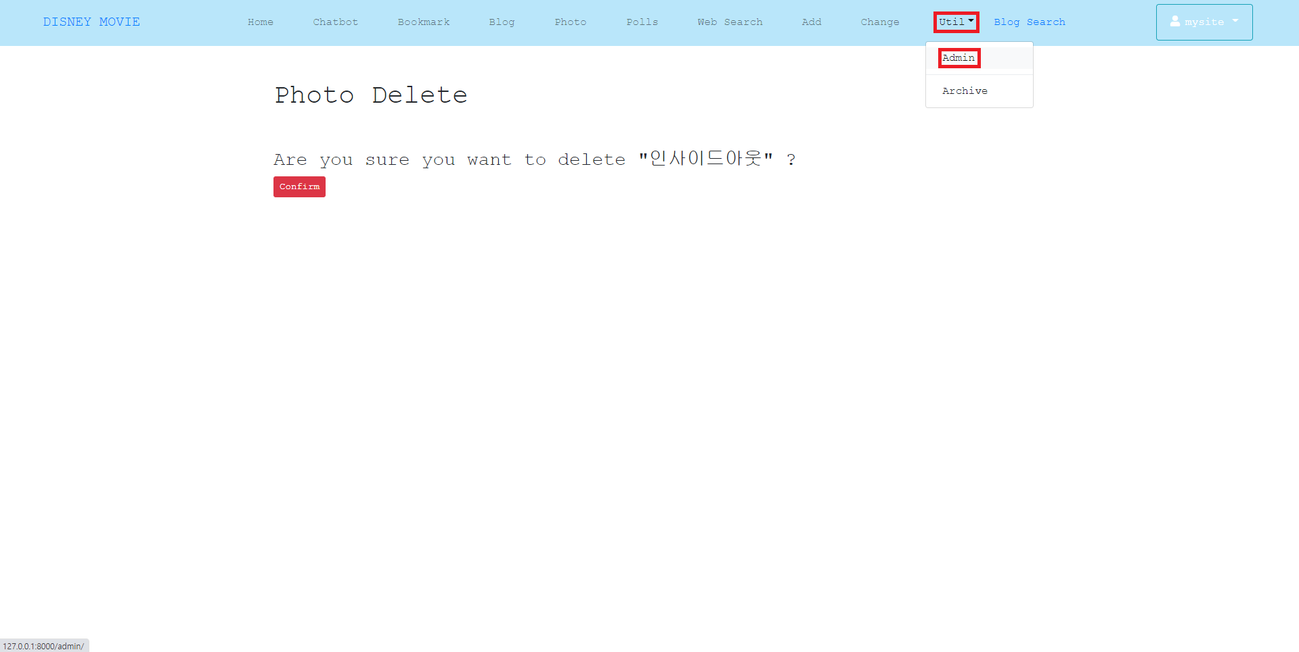
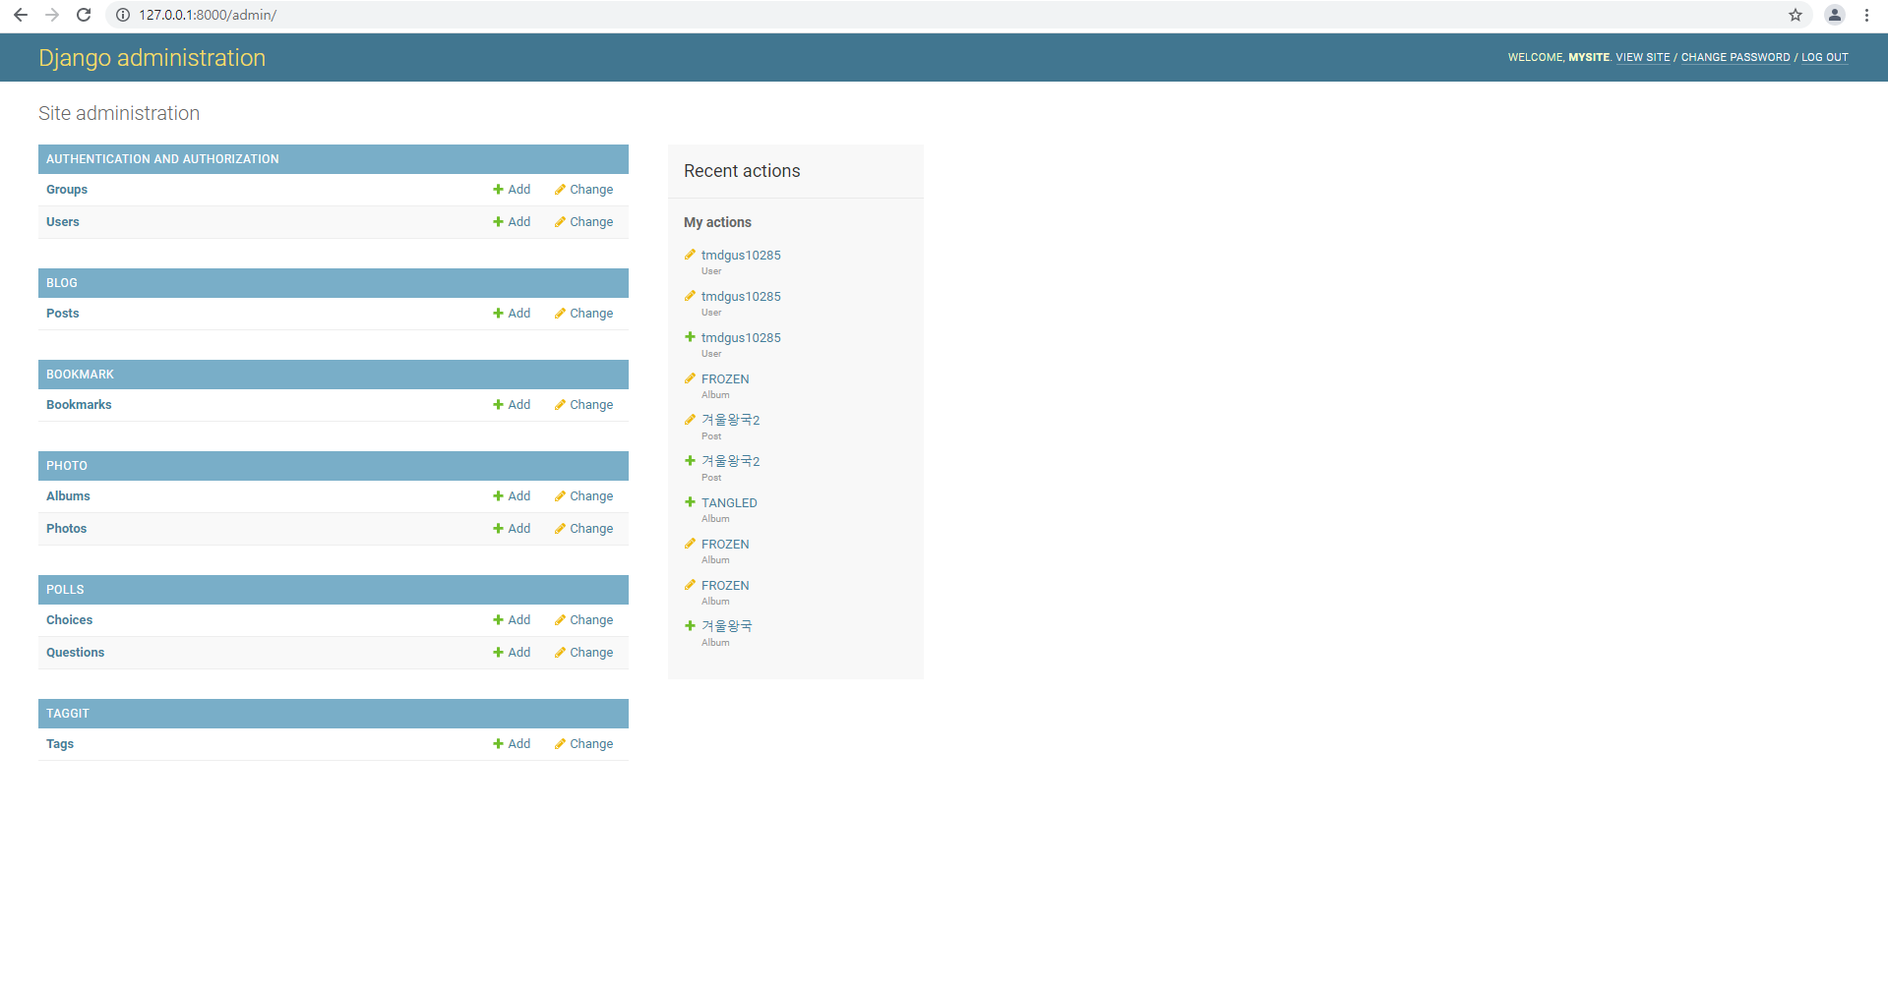
10) Util_Admin
* Util -> Admin(관리자계정) * 사용자가 등록한 모든 게시물 수정, 삭제 가능 * 새로운 게시물 작성 가능

Slide 21
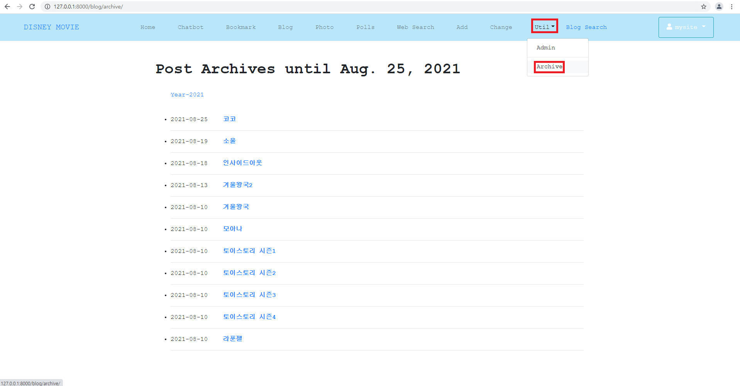
10) Util_Archive
* Util -> Archive * 사용자가 등록한 게시물 list(날짜순)

Slide 22
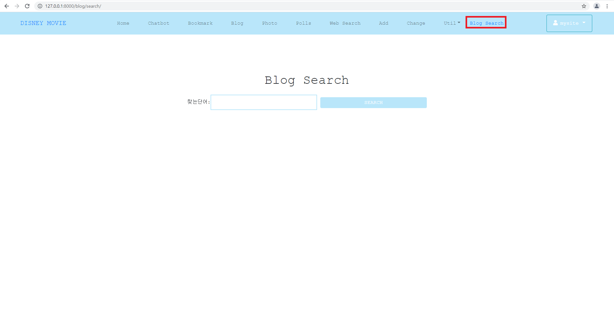
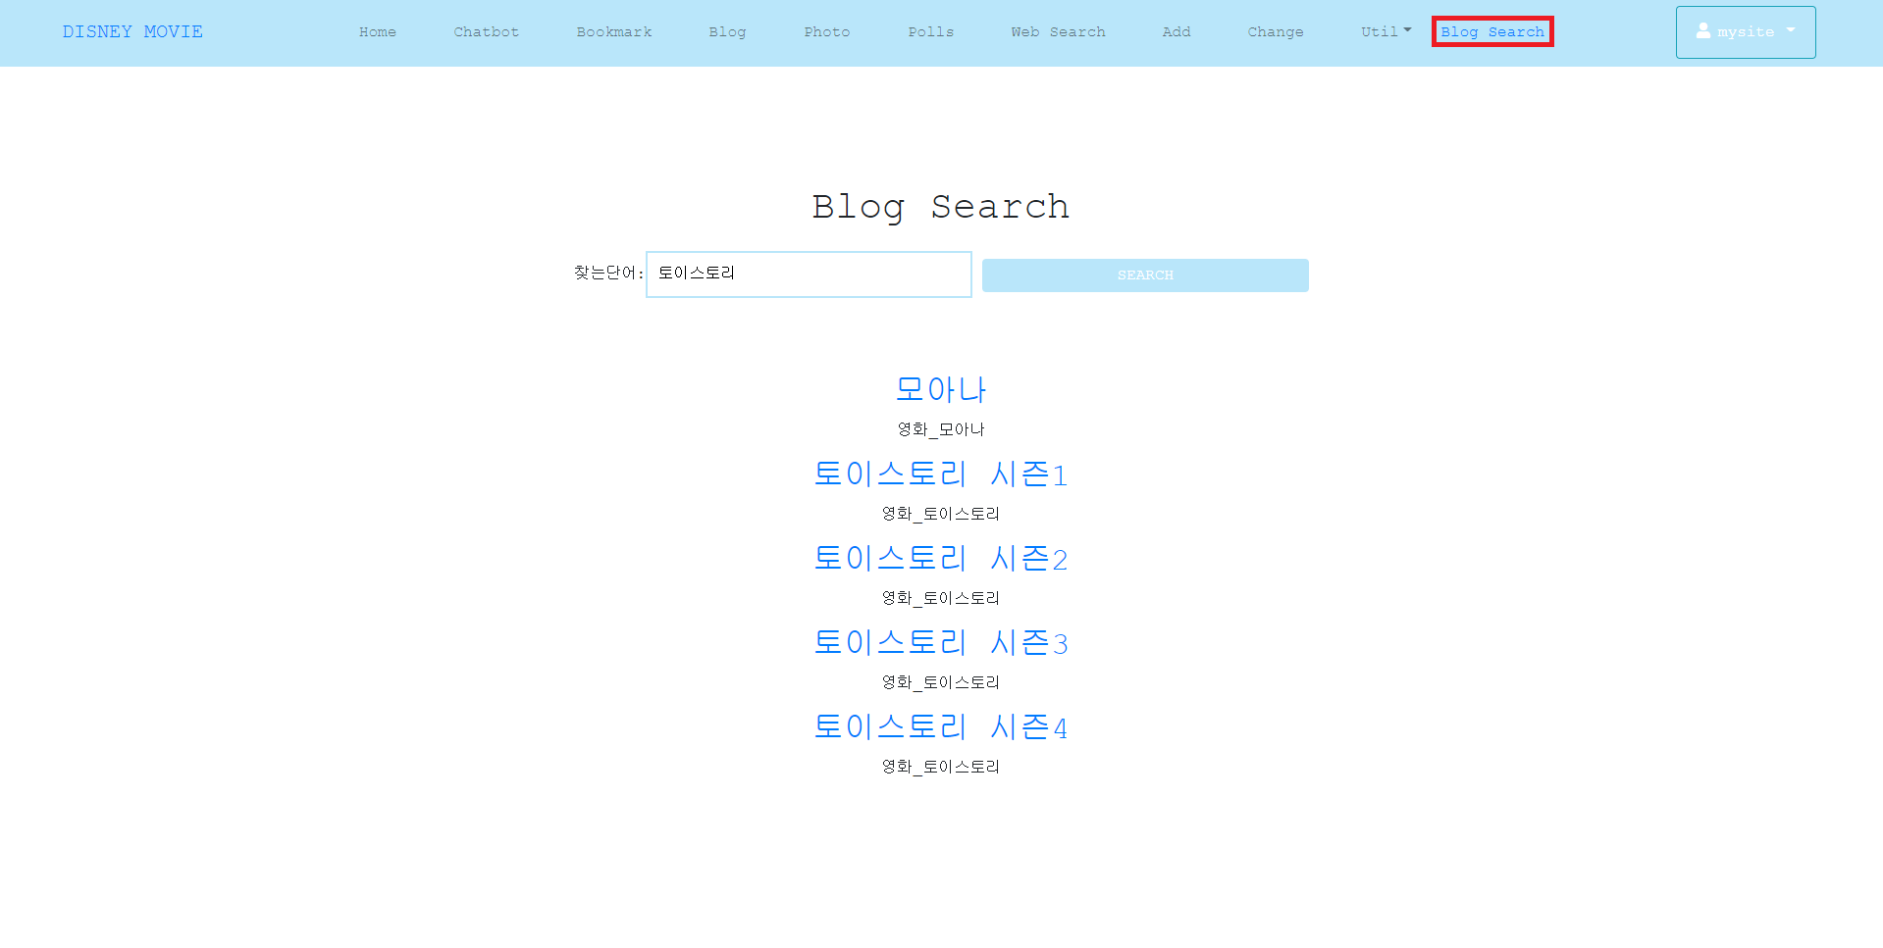
2) 홈페이지 화면 구현
* 홈페이지 검색기능 * 사용자가 등록한 게시물 찾기

Slide 23
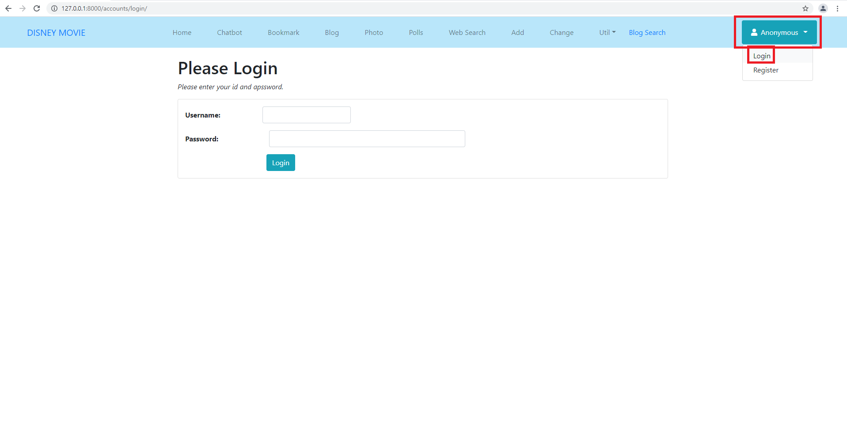
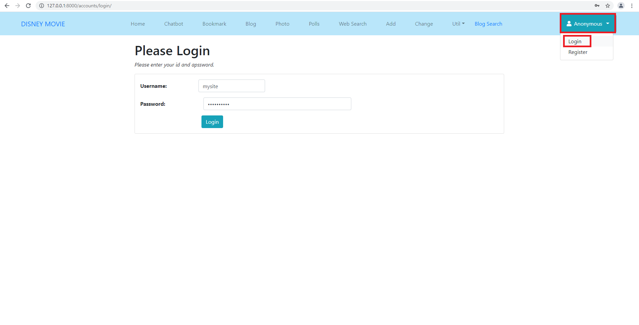
2) 홈페이지 화면 구현
* 게시물을 등록하려면 login 해야함 * Login하면 자동으로 home으로 이동

Slide 24
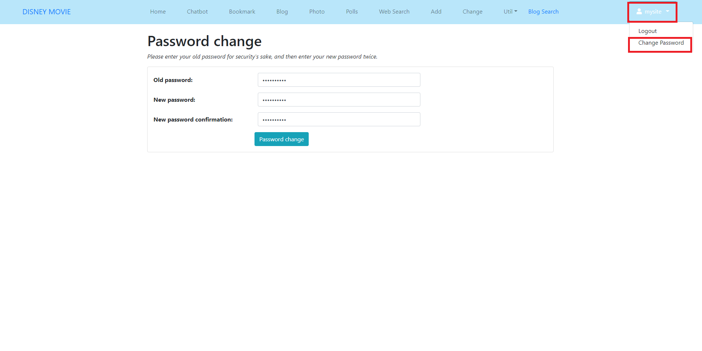
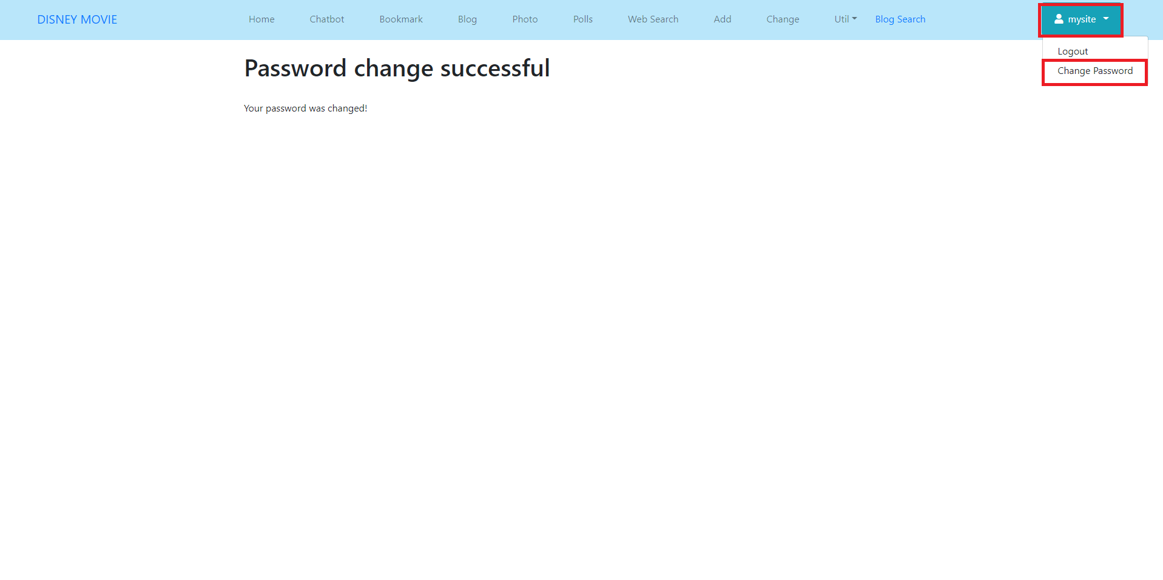
2) 홈페이지 화면 구현
* 비밀번호 변경하기

Slide 25
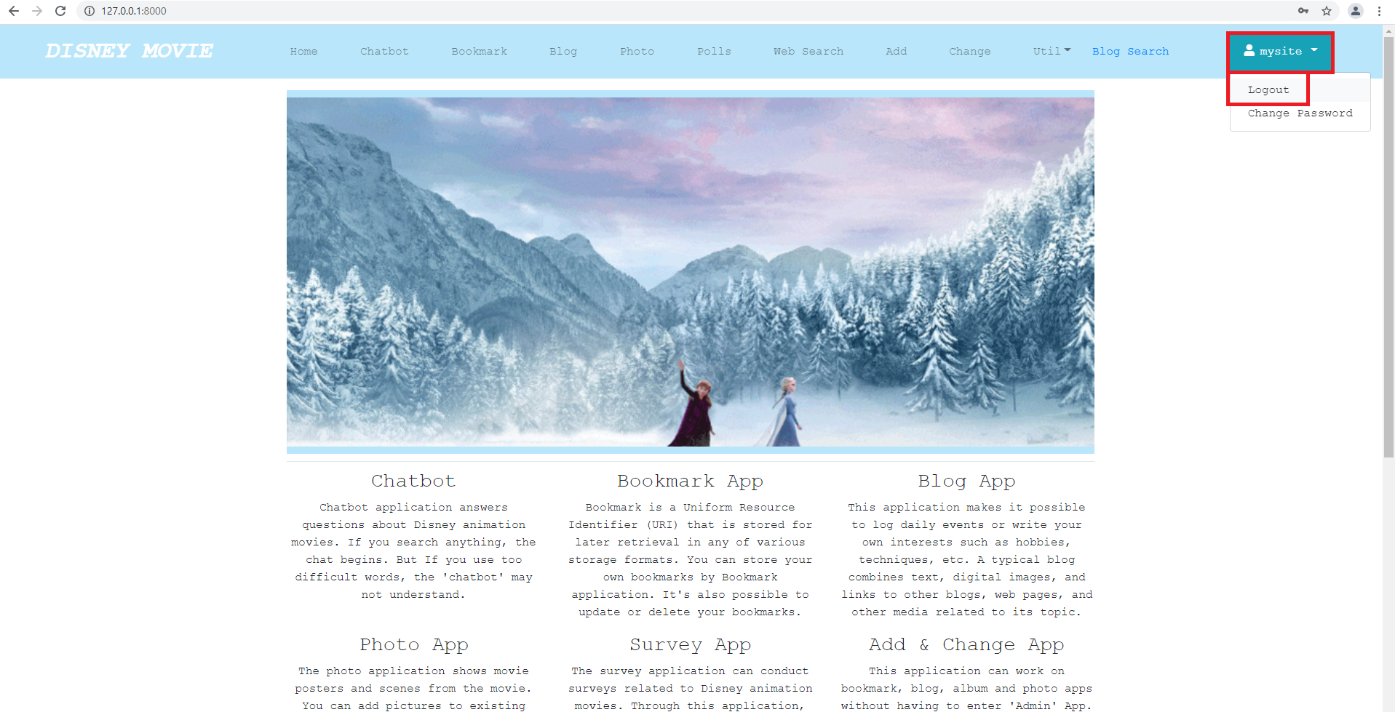
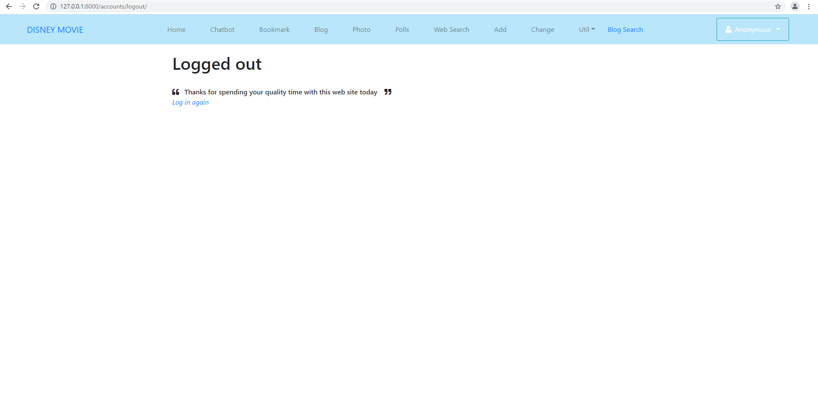
2) 홈페이지 화면 구현
* Logout 하기

Slide 26
감사합니다

